Slide 1
บทที่ 3 : รูปแบบการเชื่อมต่อเครือข่ายและส่วนประกอบของเครือข่ายท้องถิ่น (Topologies and LAN Components) Part3 สธ313 การสื่อสารข้อมูลและเครือข่ายคอมพิวเตอร์ทางธุรกิจ
อาจารย์อภิพงศ์ ปิงยศ
apipong.ping@gmail.com

Slide 2
อุปกรณ์สำหรับเชื่อมต่อเครือข่าย (Connecting Devices)
Repeater/Hub
Bridge
Router
Switch
Gateway

Slide 3
อุปกรณ์สำหรับเชื่อมต่อเครือข่าย (Connecting Devices)
Connecting Devices
Networking Devices
Repeater/Hub
Bridge/Switching
Internetworking Devices
Router
Gateway

Slide 4
อุปกรณ์สำหรับเชื่อมต่อเครือข่าย (Connecting Devices)

Slide 5
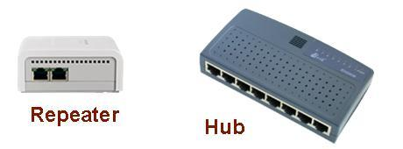
อุปกรณ์สำหรับเชื่อมต่อเครือข่าย : Repeater/Hub
เป็นอุปกรณ์ที่ทำงานอยู่บนชั้นสื่อสารฟิสิคัล
รีพีตเตอร์มักจะมีพอร์ตมาให้เพียง 2 พอร์ตเท่านั้น เพื่อนำมาใช้เชื่อมต่อระหว่างเครือข่ายท้องถิ่นเข้าด้วยกัน โดยอาจเชื่อมต่อด้วยสายชนิดเดียวกันหรือต่างชนิดก็ได้ ทำหน้าที่ทวนสัญญาณ
ฮับ ก็คือรีพีตเตอร์ที่มีหลายพอร์ตนั่นเอง ทำหน้าที่เป็นศูนย์กลางรับส่งข้อมูลและทวนสัญญาณ

Slide 6
อุปกรณ์สำหรับเชื่อมต่อเครือข่าย : Repeater/Hub [2]
A repeater connects segments of a LAN.

Slide 7
อุปกรณ์สำหรับเชื่อมต่อเครือข่าย : Repeater/Hub [3]

Slide 8
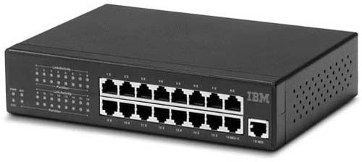
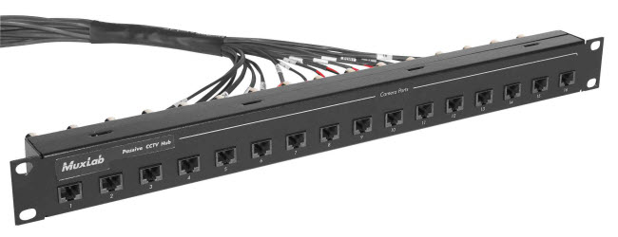
อุปกรณ์สำหรับเชื่อมต่อเครือข่าย : Repeater/Hub [4]
Active Hubs มีการทวนสัญญาณด้วยการ Regenerate จากสัญญาณที่เข้ามา ให้เหมือนกับสัญญาณต้นฉบับ แล้วส่งสัญญาณกระจายออกไปยังพอร์ตทุกพอร์ตที่เชื่อมต่อ เป็นฮับที่ใช้กันอย่างแพร่หลาย
Passive Hubs จะไม่มีการปรับแต่งสัญญาณใดๆทั้งสิ้น การใช้งานไม่จำเป็นต้องใช้กำลังไฟฟ้า ถูกใช้งานเป็นเพียงจุดเชื่อมต่อเท่านั้น
Active Hub
Passive Hub

Slide 9
อุปกรณ์สำหรับเชื่อมต่อเครือข่าย : Repeater/Hub [5]
A repeater is a regenerator, not an amplifier.

Slide 10
อุปกรณ์สำหรับเชื่อมต่อเครือข่าย : Repeater/Hub [6]
ควรใช้ฮับเป็นรีพีตเตอร์เมื่อ | ไม่ควรใช้ฮับเป็นรีพีตเตอร์เมื่อ
เพื่อเชื่อมต่อระหว่างเซกเมนต์ | การจราจรบนเครือข่ายมีความคับคั่งมาก
เพื่อส่งข้อมูลในระยะทางที่ไกลขึ้น | เครือข่ายแต่ละเซกเมนต์มีวิธีการเข้าถึงที่แตกต่างกัน
ต้องยอมรับการใช้จราจรบนเครือข่ายร่วมกันทั้งหมด (Collision Domain) | ต้องการกลั่นกรอง (Filter) ข้อมูลบนเครือข่าย
ต้องการเชื่อมต่อระหว่างเซกเมนต์ด้วยต้นทุนต่ำ หรือมีงบประมาณจำกัด
A repeater forwards every frame; it has no filtering capability.

Slide 11
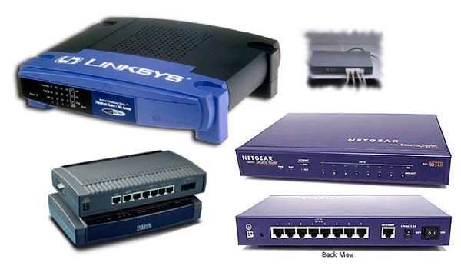
อุปกรณ์สำหรับเชื่อมต่อเครือข่าย : Bridge
เป็นอุปกรณ์ที่ทำงานบนชั้นสื่อสารฟิสิคัลและดาต้าลิงก์
หากมีหลายพอร์ต จะเรียกว่า สวิตช์เลเยอร์ 2
ทำหน้าที่เหมือนสะพานเชื่อมต่อระหว่างเครือข่ายท้องถิ่นอย่างน้อย 2 เครือข่ายเข้าด้วยกัน โดยมีความสามารถมากกว่ารีพีตเตอร์/ฮับ ตรงที่บริดจ์สามารถแบ่งเครือข่ายขนาดใหญ่ออกเป็นเซกเมนต์ย่อยๆได้
บริดจ์จะมีการตรวจสอบแอดเดรสปลายทาง บริดจ์จึงสามารถลดความคับคั่งของข้อมูลลงได้ ต่างจากฮับที่ส่งข้อมูลออกไปทุกๆพอร์ตที่เชื่อมต่อ

Slide 12
การใช้บริดจ์เชื่อมต่อวงแลน 2 วง
A bridge has a table used in filtering decisions.

Slide 13
กระบวนการเรียนรู้เพื่อสร้างตารางของบริดจ์

Slide 14
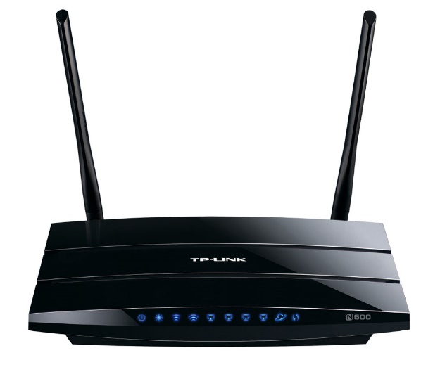
อุปกรณ์สำหรับเชื่อมต่อเครือข่าย : Router
เป็นอุปกรณ์ที่นำมาใช้สำหรับการเชื่อมโยงเครือข่ายหลายๆกลุ่มเข้าด้วยกัน (LAN, MAN, WAN) โดยเฉพาะอย่างยิ่งกับเครือข่ายอินเทอร์เน็ต
ทำงานอยู่ใน 3 ชั้นสื่อสารแรกบนแบบจำลอง OSI ที่ประกอบไปด้วยชั้นสื่อสาร ฟิสิคัล, ดาต้าลิงก์ และเน็ตเวิร์ก
ฟังก์ชันการทำงานที่สำคัญคือการเลือกเส้นทางเพื่อส่งแพ็คเก็ตไปยังปลายทางได้อย่างถูกต้องและเหมาะสม และความสามารถในการปรับเปลี่ยนเส้นทางในกรณีที่เส้นทางเดิมขัดข้อง

Slide 15
การทำงานของเราเตอร์บนแบบจำลอง OSI

Slide 16
การเชื่อมต่อกลุ่มเครือข่ายต่างๆด้วยเราเตอร์

Slide 17
อุปกรณ์สำหรับเชื่อมต่อเครือข่าย : Switch
เป็นอุปกรณ์ที่มีหลักการทำงานเช่นเดียวกับบริดจ์ แต่ต่างกันตรงที่สวิตช์มีหลายพอร์ต
สวิตช์ที่ทำงานเช่นเดียวกับบริดจ์จะเรียกว่า สวิตช์เลเยอร์ 2
สวิตช์ที่ทำงานเทียบชั้นเราเตอร์จะเรียกว่า สวิตช์เลเยอร์ 3

Slide 18
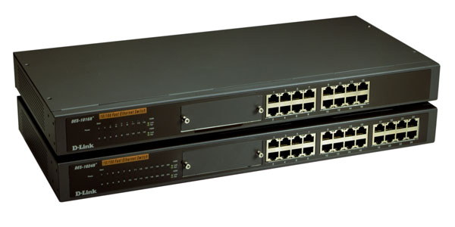
สวิตช์เลเยอร์ 2

Slide 19
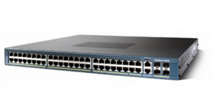
สวิตช์เลเยอร์ 3

Slide 20
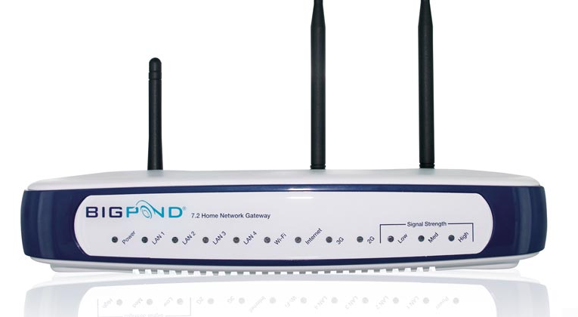
อุปกรณ์สำหรับเชื่อมต่อเครือข่าย : Gateway
เป็นอุปกรณ์ที่สามารถปฏิบัติงานได้ทุกชั้นสื่อสารบนแบบจำลอง OSI
เกตเวย์จะอนุญาตให้คอมพิวเตอร์บนเครือข่ายต่างแพล็ตฟอร์มที่เชื่อมต่อกัน ที่ใช้โปรโตคอลต่างกัน สถาปัตยกรรมต่างกัน ให้สามารถสื่อสารกันได้

Slide 21
ตัวอย่างการเชื่อมต่อเกตเวย์

